Slide 1
CHÀO MỪNG CÁC EM ĐẾN VỚI BÀI HỌC NGÀY HÔM NAY!

Slide 2
ĐỌC SÁCH BÁO VIẾT VỀ VẬT NUÔI
BÀI 19
Tự đọc sách báo

Slide 3
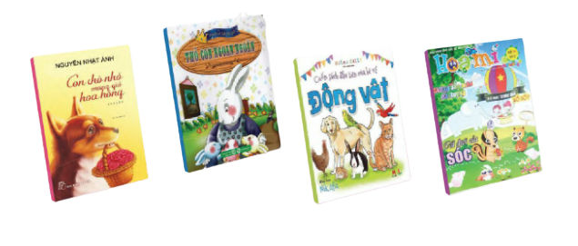
1. Em hãy mang đến lớp một quyển sách hoặc bài báo viết về vật nuôi. Giới thiệu sách, báo với các bạn.

Slide 4
1. Em hãy mang đến lớp một quyển sách hoặc bài báo viết về vật nuôi. Giới thiệu sách, báo với các bạn.
GỢI Ý:
Tên quyển sách của em là gì?
Tác giả của quyển sách là gì?
Quyển sách của nhà xuất bản nào?
Quyển sách đó có nội dung về điều gì?

Slide 5
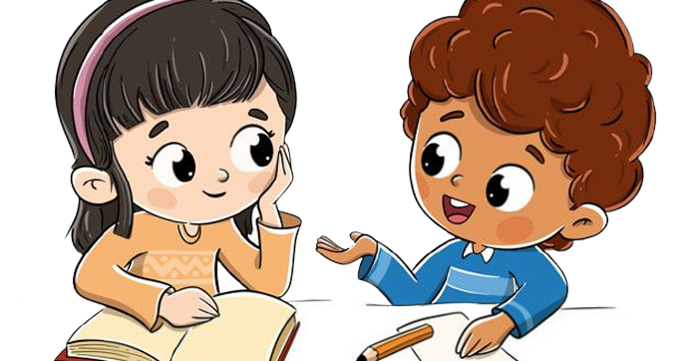
CHIA SẺ NHÓM ĐÔI

Slide 6
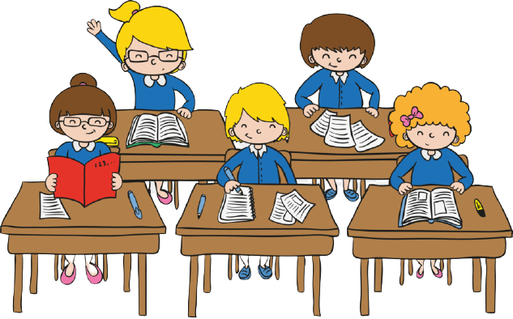
CHIA SẺ TRƯỚC LỚP

Slide 7
2. Tự đọc một truyện (bài thơ, bài báo). Viết vào vở hoặc phiếu đọc sách những câu văn hay hoặc những điều cần nhớ

Slide 8
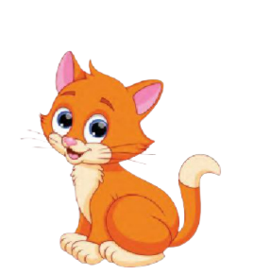
MỖI LOÀI MỘT CÁCH NÓI
1. Mèo có thể tạo ra 30 loại âm thanh, trong đó 19 âm thanh là những cách thể hiện khác nhau của tiếng “meo”. Các âm thanh ấy được sử dụng để giao tiếp trong thế giới mèo cũng như khi mèo muốn “nói chuyện” với con người.

Slide 9
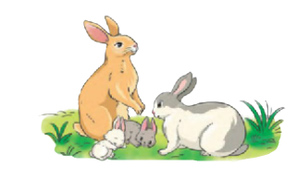
MỖI LOÀI MỘT CÁCH NÓI
2. Tiếng răng lập cập của loài thỏ thường được dùng để báo hiệu sự hài lòng của nó. Khi tiếng lập cập này lớn hơn, nghĩa là thỏ đang đau đớn. Thỏ gầm gừ nghĩa là chúng đang tức giận. Còn khi thỏ kêu to nghĩa là chúng đang gọi bạn.

Slide 10
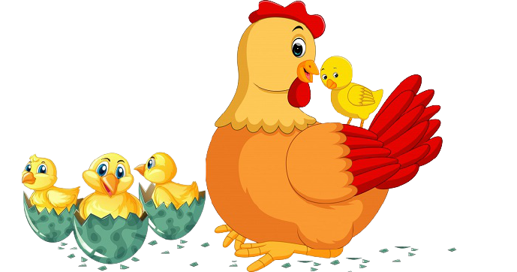
MỖI LOÀI MỘT CÁCH NÓI
3. Khi dắt bầy con đi kiếm mồi, gà mẹ kêu đều đều “Cúc...cúc...cúc...” có nghĩa là: “Không có gì nguy hiểm”. Gà mẹ vừa bới vừa kêu nhanh “Cúc...cúc...cúc!” tức là nó gọi: “Lại đây mau, mồi ngon lắm!”. Còn khi nó xù lông, kêu gấp “Roóc roóc!” thì có nghĩa là: “Nguy hiểm! Nấp mau!”. Đàn con lập tức phải chui hết vào cánh mẹ, nằm im.
MINH KHUÊ tổng hợp

Slide 11
3. Đọc lại (hoặc kể lại) cho các bạn nghe một truyện (hoặc một đoạn, truyện, một bài thơ, bài báo) em thích.

Slide 12
CỦNG CỐ, DẶN DÒ

Slide 13
HẸN GẶP LẠI CÁC EM TRONG BÀI HỌC SAU!

